Slide 1
2차 업무 · 요약
Unit Test 구성 및 2D → 3D 변환
목표
pytest로 픽셀 처리·3D 변환 코드를 검증하고, OpenCV+NumPy로
2D 이미지를 Depth Map → 3D 포인트클라우드로 변환한다.
수행 범위
· Unit Test 16개 (그레이스케일·정규화·Depth·포인트클라우드·PLY)
· 2D→3D: 밝기를 높이(Z)로 보는 height-field 변환
· 합성 장면(정답 형상) + 실제 이미지 두 경로로 검증
· 결과 시각화: 원본·Depth·3D표면·포인트클라우드 4분할 + .ply
결과
· pytest 16개 전원 통과 (0.88s)
· 합성 반구+램프 형상 정확히 복원 → 알고리즘 검증
· 실제 이미지에서 '밝기≠깊이' 한계 확인 → 개선점 도출
파이프라인
① 입력 2D 이미지
BGR / Grayscale
② 그레이스케일 + 평활화
cvtColor → GaussianBlur 5×5
③ Depth Map
normalize [0,1] · invert 옵션
④ 3D 포인트클라우드
X=col, Y=row, Z=depth×scale
⑤ 저장 · 시각화
PLY + matplotlib 3D
저장소: https://github.com/park-hyun-su/comento

Slide 2
2차 업무 · 코드 검증
Unit Test — 수치 정답으로 로직 검증
검증한 함수와 케이스
pytest 실행 결과
함수 | 핵심 검증
to_grayscale | BT.601 known=141 · None→예외
normalize01 | [0,1] · 균일영상 0나눗셈 방지
estimate_depth | 범위 · invert 극성 뒤집힘
depth_to_pointcloud | Z=depth×scale 좌표대응 · 개수
pointcloud_colors | 점–색 1:1 · BGR→RGB
save_ply | PLY 헤더·정점 개수
backproject_pinhole | 주점 X=Y=0, Z=depth
$ python -m pytest -v
collected 16 items
test_to_grayscale_shape_and_dtype ....... PASSED
test_to_grayscale_known_value ........... PASSED
test_to_grayscale_none_raises ........... PASSED
test_normalize01_uniform_is_zero ........ PASSED
test_estimate_depth_invert_flips ........ PASSED
test_pointcloud_z_equals_depth_scale .... PASSED
test_pointcloud_count_subsampled ........ PASSED
test_save_ply_header_and_count .......... PASSED
test_backproject_pinhole_principal ...... PASSED
... (16 tests)
===== 16 passed in 0.88s =====
멘토 예제와의 차이
예제 테스트는 applyColorMap 출력의 shape/type만 본다 —
'죽지 않는다'만 보장한다. 여기서는 수치 정답이 있는 입력으로
변환 공식 자체를 못 박았다.
대표 케이스
test_pointcloud_z_equals_depth_times_scale:
(열,행)별 Z가 depth×z_scale와 정확히 일치하는지
좌표 단위로 확인 → 변환 공식이 맞음을 보증

Slide 3
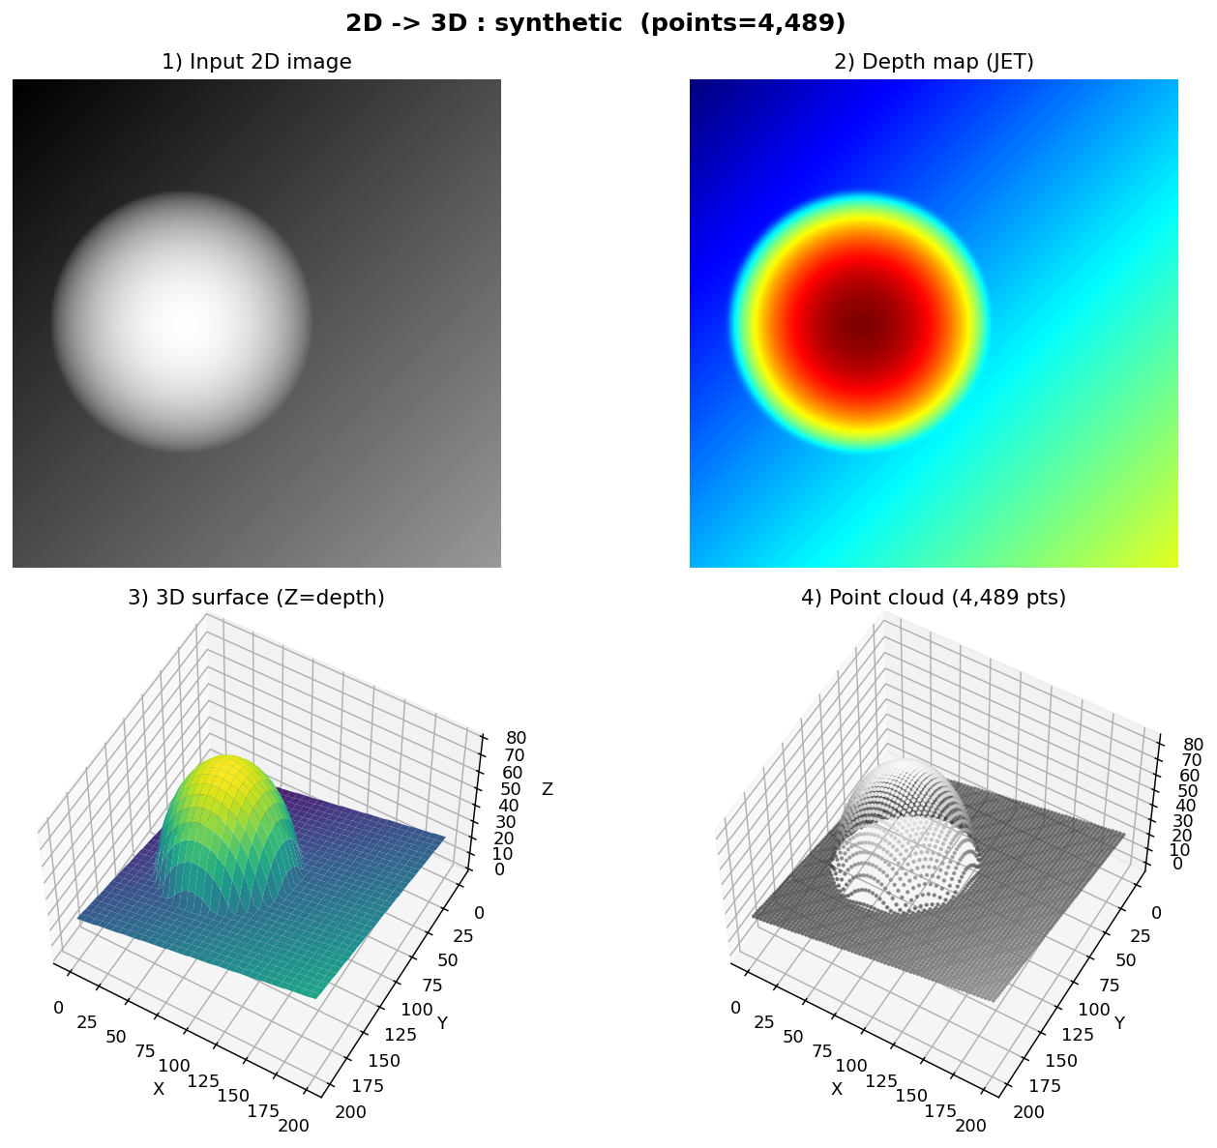
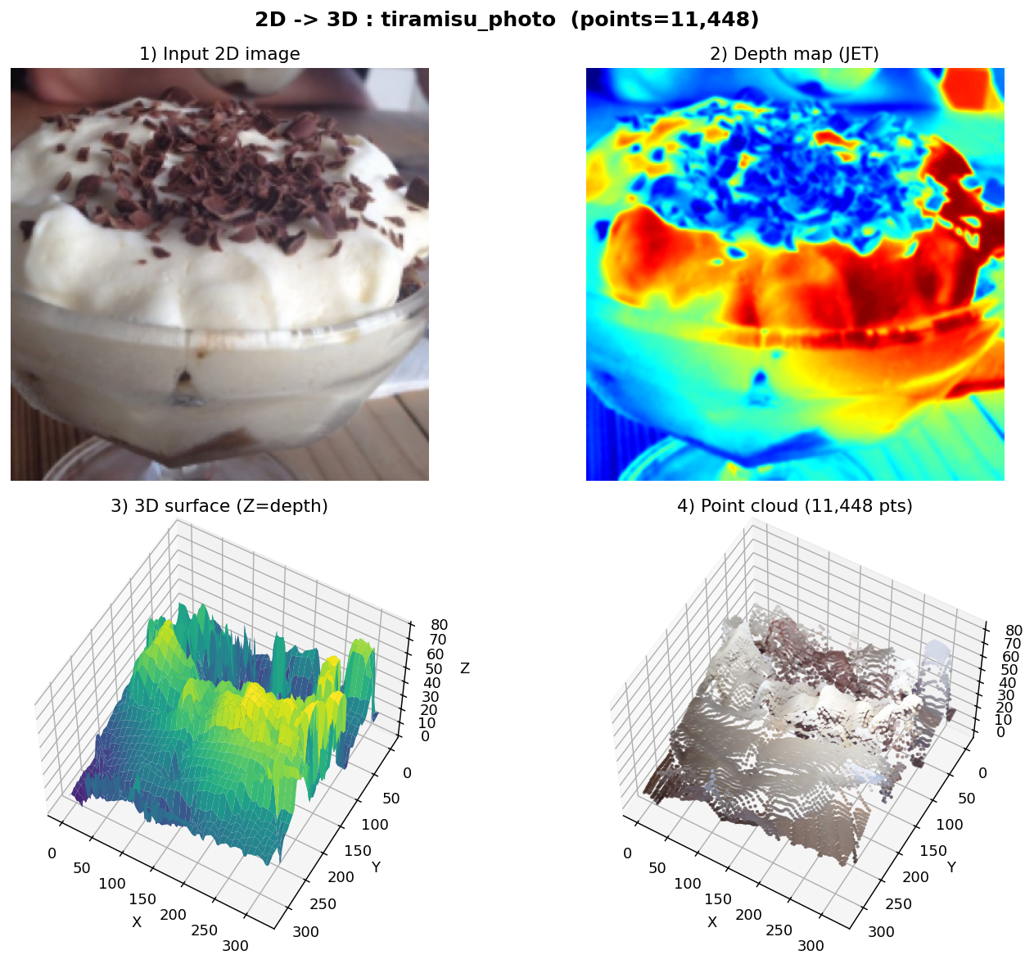
2차 업무 · 결과
2D → 3D 변환 결과
합성 장면 (반구+램프) — 정답 형상 복원 검증
실제 이미지 (티라미수) — 생크림↑ 초콜릿↓
각 4분할: 1) 입력 2D 2) Depth map(JET) 3) 3D 표면(Z=depth) 4) 컬러 포인트클라우드 · 결과 .ply는 MeshLab/CloudCompare/Open3D로 열람

Slide 4
2차 업무 · 분석
한계 · 개선점 및 참고 논문
한계 → 개선 방향 (밝기를 깊이로 가정)
참고 논문 — 2D → 3D 변환
단일 이미지 → 깊이 (본 과제와 최근접)
· Eigen+ 2014 — 단일영상 depth 회귀의 시초
· MiDaS (Ranftl+ 2022) — robust 상대깊이
· Depth Anything V2 (2024) — depth 파운데이션
· Horn 1970 — Shape from Shading (밝기→높이)
스테레오 / disparity (OpenCV 근거)
· Scharstein & Szeliski 2002 — 스테레오 taxonomy
· Hirschmüller 2008 — SGM (StereoSGBM 내부)
다중뷰 · 신경망 3D
· COLMAP 2016 · NeRF 2020 · 3DGS 2023
· Zero-1-to-3 2023 · TripoSR 2024 (단일→3D 생성)
위성 2D→3D (DSM/DEM)
· IM2HEIGHT 2018 · IM2ELEVATION 2020
· S2P 2014 (위성 스테레오) · IEEE GRSS DFC'23
한계 | 개선 방향
밝기≠깊이 (초콜릿이 구멍으로) | 스테레오 / 학습기반 depth
조명 의존 (그림자=가짜 높이) | 알베도-조명 분리
절대 스케일 없음 | 스테레오 캘리브 / metric depth
노이즈 민감 | bilateral 등 엣지보존 평활화
다음 단계 두 경로
① 스테레오: StereoSGBM → disparity →
reprojectImageTo3D(Q). backproject_pinhole()이
이 경로의 역투영을 미리 구현.
② 단일 이미지 딥러닝 depth: MiDaS / Depth Anything V2를
붙이면 캘리브 없이 진짜 상대깊이 → 같은
depth_to_pointcloud()로 포인트클라우드 생성.

